Slide 1
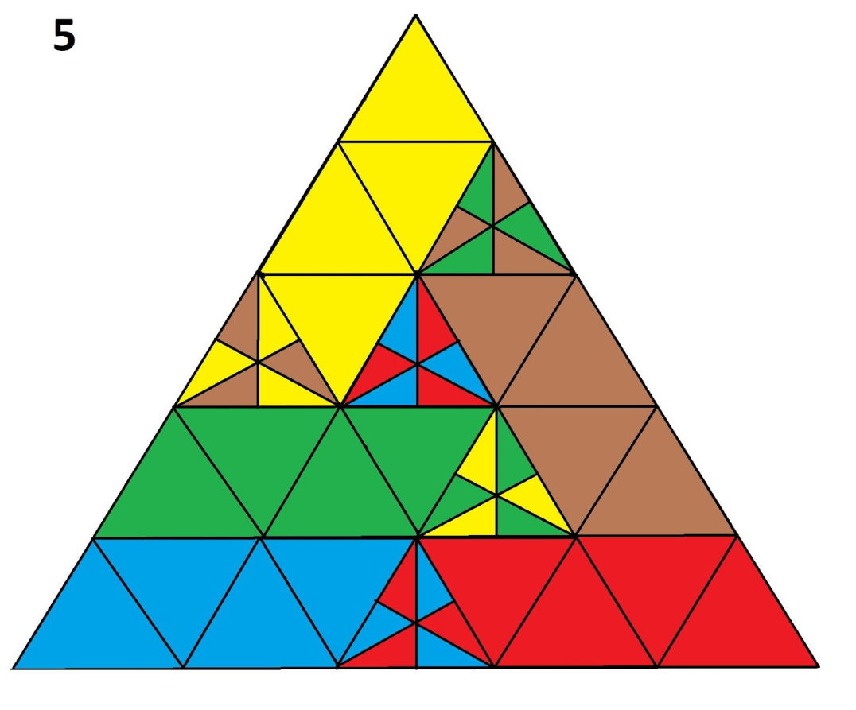
Геометрия
7
класс
Тема:
Второй признак равенства треугольников
Яшнабадский район. Школа № 161.
Учитель математики Наралиева Ш.Ш.

Slide 2
План урока
Повторение пройденного
Второй признак равенства треугольников
Решение задач
Задания для закрепления

Slide 3
Решить устно
Задача
∆АPC = ∆ FMB, ∠P = ∠M, ∠A = ∠F, FB = 17см,
PC = 23 см
Дано:
Найти:
АС и МВ
P
M
23 см
23
?
А
?
С
F
17см
B
17

Slide 4
Вспомним!
Какие условия должны выполняться для того
чтобы ∆ АВС = ∆ MKN?
N
С
M
K
А
В
АВ = MK, BС = KN, AC = MN
∠A = ∠M, ∠B = ∠K, ∠C = ∠N.
стороны и углы одного треугольника соответственно равны сторонам и углам другого треугольника.

Slide 5
Не нужно проверять равенство всех
сторон и углов!
Достаточно сравнить лишь три
элемента одного треугольника с
тремя элементами другого
треугольника.
Какие три элементы?
О том, какие три элемента расскажут признаки равенства треугольников.

Slide 6
Теорема
II признак равенства треугольников
по стороне и прилежащие к ней углы(УСУ)
Если сторона и прилежащие к ней углы одного треугольника равны стороне и прилежащим
к ней углам другого треугольника,
то такие треугольники равны
УСЛО
В
И
Е
ЗАКЛЮЧЕНИЕ
В₁
В
А₁
С₁
А
С

Slide 7
Доказательство
С₁
Дано: АВС, А₁В₁С_{1,}
АВ = А₁В₁
А = А₁
В = В₁
Доказать: АВС = А₁В₁С_{1,}
С
А₁
В₁
Используем способ наложения
Так как сторони АВ и А₁В₁ равны,
то совпадут точки А и А₁ В и В₁.
Так как углы А и А₁ равны, то
совпадут лучи АС и А₁С₁.
Так как углы В и В₁ равны, то
совпадут лучи ВС и В₁С₁.
А
В
Треугольники АВС и А₁В₁С₁
совмещаются, значит, они равны.
Теорема доказана

Slide 8
Для красного треугольника найдите равный
E
54⁰
C
K
23см
84⁰
23см
84⁰
D
54⁰
M
B
54⁰
А
N
Z
84⁰
Проверка
23см
Неправильно!
54⁰
L
O
23см
S

Slide 9
Задача
Дано: АВСD-прямоугольник
∠АCD =∠CAB, ∠CAD=∠ACB
Решение:
Доказать: АВС = СDА
С
Рассмотрим △АВС и △СDА
1) ∠АCD =∠CAB по условию
2) ∠CAD=∠ACB по условию
В
АС-общая сторона
D
По признаку УСУ равенства треугольников △АВС =△СDА
А

Slide 10
Задача
Дано: МС и BD пересекаются в точке А
МА=AC, ∠M =∠C.
Доказать: АВС = АDМ
Решение:
В
С
Рассмотрим △АВС и △АDМ
1) ∠M =∠C по условию
2) МА=AC по условию
А
∠MАD =∠CAB так как
вертикальные
△АВС =△АDМ, по признаку УСУ
М
D

Slide 11
Задание из учебника
3. Докажите, что △ABD=△ACD на рисунке 3
В
Решение:
Рассмотрим △АBD и △ACD
А
1) ∠DAC=∠DAB по условию
D
2) ∠BDA =∠CDA по условию
3) DA-общая сторона
С
по признаку УСУ равенства треугольников △АВD =△АСD

Slide 12
Задание из учебника
4. Найдите неизвестную х на рисунке 4
Решение:
C
B
Рассмотрим △АСО и △ВDО
СО = ОD по условию
х
О
1
2) ∠C=∠D по условию
4
2
∠1 =∠ 2, так как они
вертикальные
А
D
По признаку УСУ равенства треугольников △АCО =△BDО, следовательно, АC=BD х=4

Slide 13
ЗАДАНИЯ ДЛЯ ЗАКРЕПЛЕНИЯ
Выполнить письменно
задачи
№ 5, 9 (стр.63).

Slide 14
Дано: АВ = СВ, ∠А =∠С
Решение:
Доказать: АN = СM
Рассмотрим △АBN и △CBM
B
1) AB=CB по условию
2) ∠A =∠C по условию
3) ∠ B - общий угол
по признаку УСУ
△АВN =△СBM, следовательно
AN=CM
M
N
А
C

